Slide 1
UTN FRBA – Cátedra de Investigación Operativa
Programación Lineal
Análisis de introducción de un nuevo producto

Slide 2
UTN FRBA – Cátedra de Investigación Operativa
Premisas y criterios para el análisis
> Análisis de introducción de un nuevo producto…
> … en una mezcla óptima de producción.

Slide 3
UTN FRBA – Cátedra de Investigación Operativa
Condiciones iniciales del caso
 |  | C_{j} | 400 | 300 | 0 | 0 | 0
C_{k} | X_{k} | B_{k} | A₁ | A₂ | A₃ | A₄ | A₅
0 | X₃ | 720 | 9 | 18 | 1
0 | X₄ | 640 | 16 | 8 |  | 1
0 | X₅ | 480 | 10 | 10 |  |  | 1
Z = 0 |  |  | -400 | -300 | 0 | 0 | 0

Slide 4
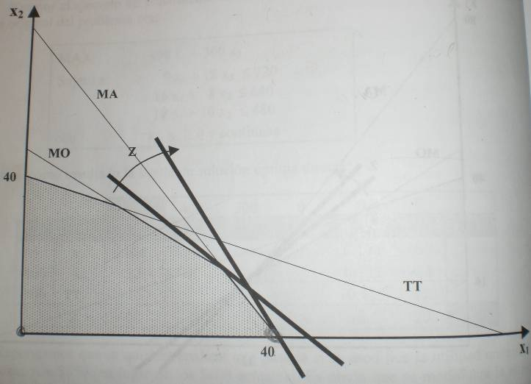
UTN FRBA – Cátedra de Investigación Operativa
Solución óptima del caso
 |  | C_{j} | 400 | 300 | 0 | 0 | 0
C_{k} | X_{k} | B_{k} | A₁ | A₂ | A₃ | A₄ | A₅
0 | X₃ | 144 |  |  | 1 | 1,125 | -2,7
400 | X₁ | 32 | 1 |  |  | 0,125 | -0,1
300 | X₂ | 16 |  | 1 |  | -0,125 | 0,2
Z = 17.600 |  |  | 0 | 0 | 0 | 12,5 | 20

Slide 5
UTN FRBA – Cátedra de Investigación Operativa
Características
del nuevo producto
Utilidad unitaria: 430 $/u
Requiere:
12hs → Recurso 1
11hs → Recurso 2
14hs → Recurso 3
 |  | C_{j} | 400 | 300 | 0 | 0 | 0
C_{k} | X_{k} | B_{k} | A₁ | A₂ | A₃ | A₄ | A₅
0 | X₃ | 144 |  |  | 1 | 1,125 | -2,7
400 | X₁ | 32 | 1 |  |  | 0,125 | -0,1
300 | X₂ | 16 |  | 1 |  | -0,125 | 0,2
Z = 17.600 |  |  | 0 | 0 | 0 | 12,5 | 20
Primer aproximación al análisis
12 . 0 + 11. 12,5 + 14 . 20 = 417,5
Zj - Cj
417,5 < 430

Slide 6
UTN FRBA – Cátedra de Investigación Operativa
Impacto del nuevo producto en la solución óptima
1 | 1,125 | -2,7
 | 0,125 | -0,1
 | -0,125 | 0,2
12
11
14
-13,425
-0,025
1,425
A^{-1 .} A₆
=
=
 |  | C_{j} | 400 | 300 | 0 | 0 | 0 | 430
C_{k} | X_{k} | B_{k} | A₁ | A₂ | A₃ | A₄ | A₅ | A₆
0 | X₃ | 144 |  |  | 1 | 1,125 | -2,7 | -13,425
400 | X₁ | 32 | 1 |  |  | 0,125 | -0,1 | -0,025
300 | X₂ | 16 |  | 1 |  | -0,125 | 0,2 | 1,425
Z = 17.600 |  |  | 0 | 0 | 0 | 12,5 | 20 | -12,5

Slide 7
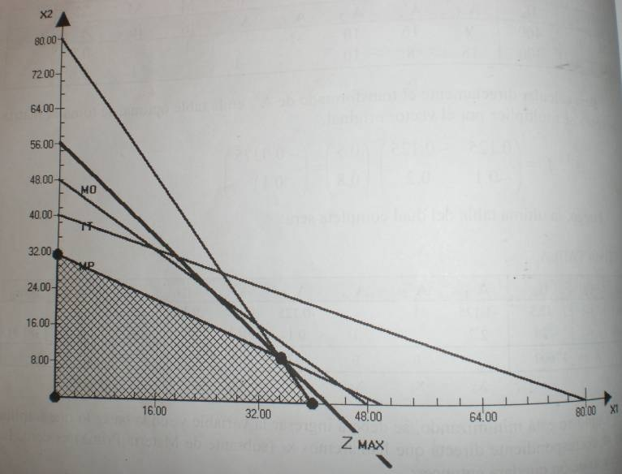
UTN FRBA – Cátedra de Investigación Operativa
NUEVA
Solución
Óptima
 |  | C_{j} | 400 | 300 | 0 | 0 | 0 | 430
C_{k} | X_{k} | B_{k} | A₁ | A₂ | A₃ | A₄ | A₅ | A₆
0 | X₃ | 294,7 |  | 9,4 | 1 | -0,052 | -0,815
400 | X₁ | 32,3 | 1 | 0,017 |  | 0,122 | -0,096
430 | X₆ | 11,2 |  | 0,701 |  | -0,087 | 0,140 | 1
Z = 17.740,3 |  |  | 0 | 8,771 | 0 | 11,403 | 20 | 0

Slide 8
UTN FRBA – Cátedra de Investigación Operativa
NUEVA
Solución
Óptima
 |  | C_{j} | 400 | 300 | 0 | 0 | 0 | 430
C_{k} | X_{k} | B_{k} | A₁ | A₂ | A₃ | A₄ | A₅ | A₆
0 | X₃ | 294,7 |  | 9,4 | 1 | -0,052 | -0,815
400 | X₁ | 32,3 | 1 | 0,017 |  | 0,122 | -0,096
430 | X₆ | 11,2 |  | 0,701 |  | -0,087 | 0,140 | 1
Z = 17.740,3 |  |  | 0 | 8,771 | 0 | 11,403 | 20 | 0
Solución
Óptima
INICIAL
 |  | C_{j} | 400 | 300 | 0 | 0 | 0
C_{k} | X_{k} | B_{k} | A₁ | A₂ | A₃ | A₄ | A₅
0 | X₃ | 144 |  |  | 1 | 1,125 | -2,7
400 | X₁ | 32 | 1 |  |  | 0,125 | -0,1
300 | X₂ | 16 |  | 1 |  | -0,125 | 0,2
Z = 17.600 |  |  | 0 | 0 | 0 | 12,5 | 20

Slide 9
UTN FRBA – Cátedra de Investigación Operativa
ATENCIÓN!!!!
Considerar siempre el contexto estratégico de la introducción del nuevo producto:
Estrategia
Modelo Operativo
Implementación

Slide 10
UTN FRBA – Cátedra de Investigación Operativa
Gracias!

